Slide 1
Тақырып 1. Геодезия пәні туралы. Жер және оның пішіні мен өлшемі

Slide 2
Геодезия
Геодезия (грек. γεωδαισία. "жерді бөлу") — Жер пішіні, гравитациялық өрісі, Жердің айналу параметрлері және олардың уақыт өте келе өзгеруін зерттейтін ғылым.
Сонымен қатар, геодезия-бұл рельеф пен жасанды объектілердің кеңістіктік сипаттамаларын анықтауға байланысты өндіріс саласы.
Картографияны, құрылысты, жерге орналастыруды, кадастрды, тау-кен ісін, геологиялық барлауды және шаруашылық қызметтің басқа да салаларын координаттық қамтамасыз ету үшін қолданылады.

Slide 3
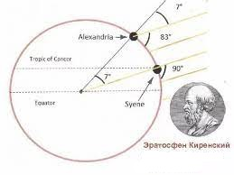
Геодезия тарихы
Геодезияның басталуы ежелгі уақытта, жер учаскелерінің шекараларын белгілеу, суару каналдарын салу және жерді құрғату қажеттілігі туындаған кезде пайда болды. "Геодезия" атауын алғаш рет Аристотель қолданған. Жер көлемін есептеудің алғашқы әрекетін б. з. д. III ғасырда Эратосфен жасады.

Slide 4
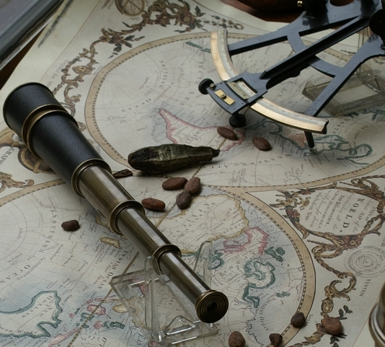
Геодезия тарихы
Қазіргі заманғы Геодезияның дамуы XVII ғасырда Батыс Еуропада нивелир мен теодолитті құруға негіз болған көру дүрбісін және жер бетіндегі нүктелердің биіктігін анықтайтын алғашқы құрал барометр пайда болғаннан кейін басталды.

Slide 5
Геодезияның басты мәселелері
Жердің пішіні мен мөлшерін анықтау;
бірыңғай координаттар жүйесін жеке мемлекеттің, континенттің және тұтас жердің аумағына тарату;
жер бетінде өлшеулерді орындау;
топографиялық карталар мен жоспарлардағы жер беті учаскелерінің бейнесін салу;
бірқатар экзогендік процестер мен табиғи құбылыстардың әсерінен топырақтың жергілікті және жаһанды жылжуын зерттеу;
ғимараттар мен басқа да техногендік объектілерді пайдалану барысында олардың ығысуын зерделеу;
литосфералық плиталардың ығысуын зерттеу.

Slide 6
Геодезия бөлімдері
Геодезия бөлімдері | Анықтамасы
Жоғарғы геодезия | астрономиялық - геодезиялық торларды құру әдістерін зерттейді
Аэрофотогеодезия | аэрофототүсірілім материалдары бойынша топографиялық карталар жасау әдістерін, фотосуреттердегі олардың бейнелері бойынша объектілердің өлшемдерін, нысандары мен орналасуын анықтауды зерделейді.
Инженерлік геодезия | инженерлік есептерді шешу үшін геодезиялық жұмыстардың әдістері, техникасы және ұйымдастырылуы
Топография | жергілікті масштабтағы жер бетінің сипаттамасы

Slide 7
Жердің пішіні мен мөлшері
Жердің пішіні мен көлемін зерттеу екі мәселені шешуді қамтиды. Бұл жердің кейбір тегістелген, жалпыланған, теориялық фигурасын құру және одан нақты физикалық бетінің ауытқуын анықтау.
Мұхиттар мен теңіздердің беті жер бетінің 71%, ал жер беті тек 29% екенін ескере отырып, мұхиттардың тыныш күйінде, континенттердің астында және жердің теориялық фигурасы қабылданады. Ол геоид деп аталады

Slide 8
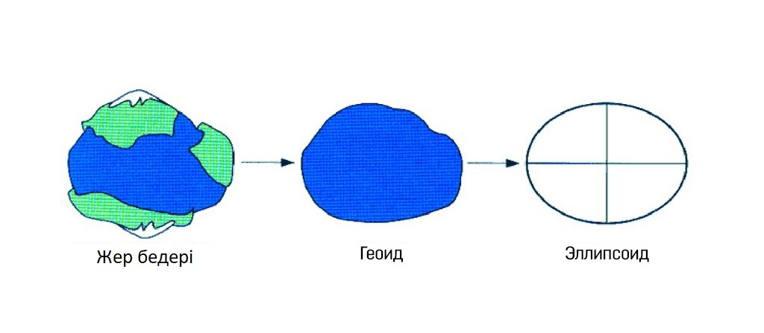
Әр нүктесінде тік сызыққа (ауырлық бағыты) перпендикуляр болатын бет деңгей беті деп аталады. Көптеген деңгейлік беттердің біреуі геоид бетімен сәйкес келеді.
Жер қыртысында массалардың біркелкі бөлінбеуіне байланысты геоид тұрақты емес геометриялық пішінге ие және оның бетін математикалық түрде білдіруге болмайды, бұл геодезиялық есептерді шешу үшін қажет. Геодезиялық есептерді шешкен кезде геоид оған жақын геометриялық тұрақты беттермен ауыстырылады.

Slide 9
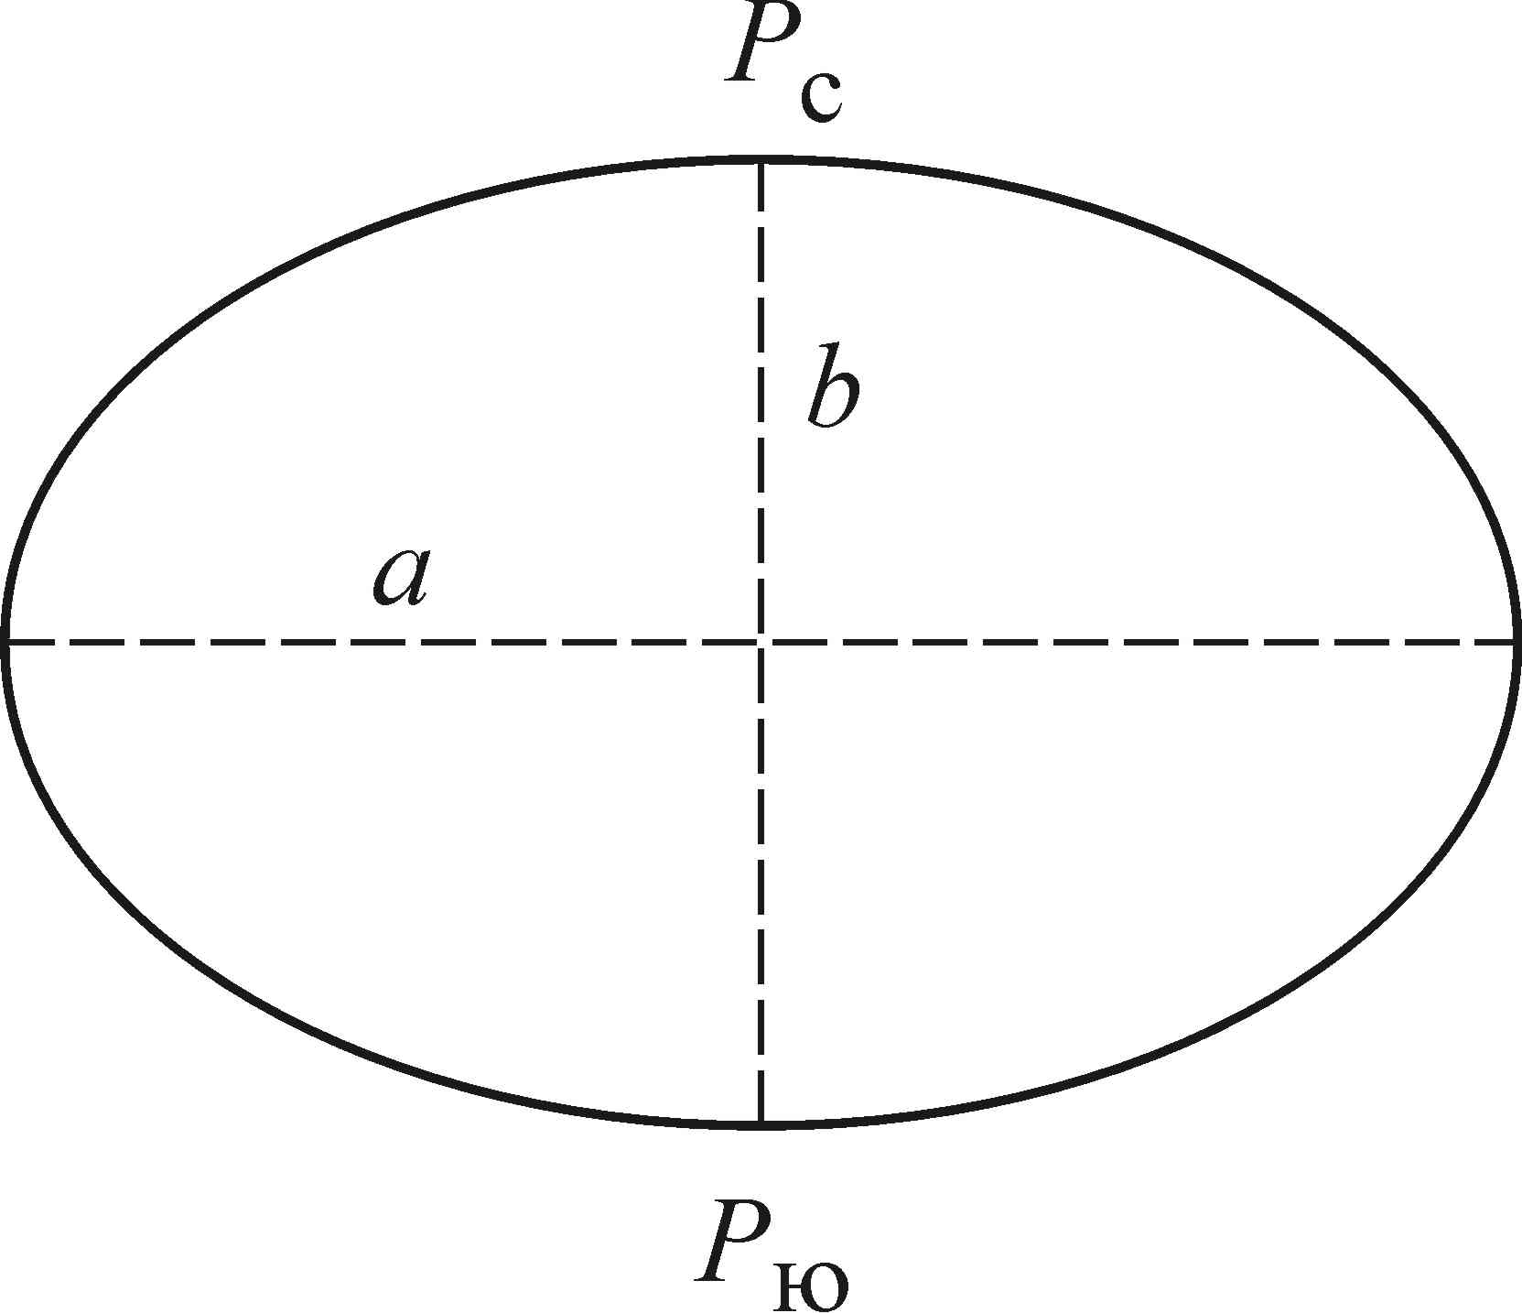
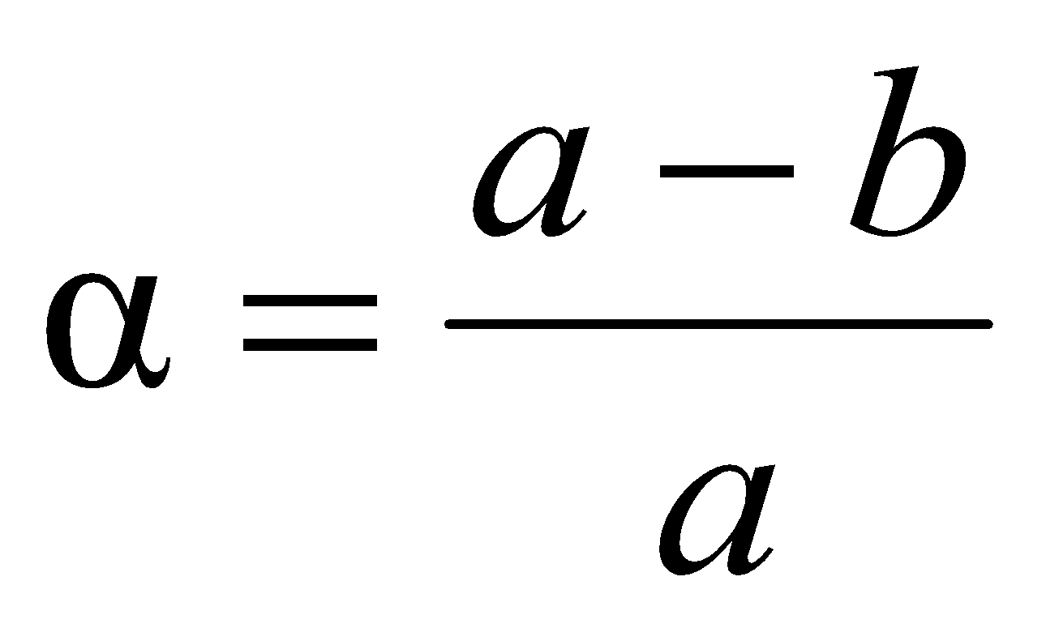
.
Геоид пішініне геометриялық тұрғыда ең жақын фигура - эллипсоид.
Жер эллипсоидінің өлшемдері келесі негізгі параметрлермен сипатталады: a-үлкен жартылай ось, b-кіші жарты ось, α-полярлық сығылу:

Slide 10
Жалпы жер эллипсоиды және референц-эллипсоид бар.
Жалпы жер эллипсоидінің центрі жер массаларының ортасына орналастырылады, айналу осі Жердің орташа айналу осімен біріктіріледі, ал өлшемдер эллипсоид бетінің геоид бетіне ең жақын болуын қамтамасыз ететіндей қабылданады.
Жалпы жер эллипсоидтары Ғаламдық геодезиялық есептерді шешуде, атап айтқанда спутниктік өлшеулерді өңдеуде қолданылады. Қазіргі уақытта екі жалпы жер эллипсоидтары кеңінен қолданылады: ПЗ-90 (жер параметрлері 1990, Ресей) және WGS-84 (әлемдік геодезиялық жүйе 1984, АҚШ).

Slide 11
Референц-эллипсоид - белгілі бір елдегі геодезиялық жұмыстар үшін қабылданған эллипсоид.
Елде қабылданған координаттар жүйесі референц-эллипсоидпен байланысты. Анықтамалық эллипсоидтың параметрлері жер бетінің осы бөлігін ең жақсы жақындату шартымен таңдалады. Бұл жағдайда эллипсоид пен жердің орталықтарын біріктіру мүмкін емес.
Қазақстанда Красовский эллипсоид параметрлері бар анықтамалық эллипсоид ретінде қолданылады:
а = 6 378 245 м, b = 6 356 863 м, α = 1/ 298,3.

